Slide 1
Objem a povrch krychle
Mgr. Ladislava Paterová

Slide 2
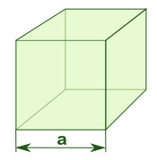
Co je krychle?
Krychle – je pravidelný šestistěn
- lidově také kostka
- je trojrozměrné těleso, jehož stěny tvoří šest stejných čtverců
- má osm rohů a dvanáct hran

Slide 3
Povrch krychle
Pro výpočet povrchu krychle je potřeba znát délku hrany krychle
Je to údaj, který nám pomůže určit např. kolik materiálu potřebujeme k potažení krychle
Základní jednotkou povrchu m² ( metr čtvereční )

Slide 4
Povrch krychle - vzorec
S = 6 . a²

Slide 5
Objem krychle
Pro výpočet objemu krychle je zapotřebí znát délky její hrany.
Krychle je těleso, jehož všechny hrany jsou stejné
Objem jednotkové krychle (krychle o délce hrany 1m) je základní jednotkou objemu všech těles.
Základní jednotkou objemu je m3 (metr krychlový).

Slide 6
Objem krychle - vzorec
V = a³

